Slide 1
التحليل العقدي المحاضرة التاسعة اشتقاق الدوال المركبة لطلبة كلية التربية الاساسية/قسم الرياضيات / المرحلة الرابعة أعداد م.م. أنفال حسن ذياب

Slide 2
الغايات
التعويض المباشر
مثال/ جد غاية الدالة f(z) = $z^{2}$+4z-2 عندما z $→2i$
الحل/
$$\lim_{z→2i}{z^{2}\text{+}\text{4}\text{z}\text{-}\text{2 }\text{=}{2i}^{2}+4(2i)}$$
= -4+8i-2
= -6+8i
2) الغاية بأستخدام التعريف
لتكن fدالة معقدة معرفة عند كل نقطة عند جوار النقطة باستثناء النقطة فان غاية الدالة fعند تكون موجودة اي ان ($\underset{z→z_{0}}{(lim}{f\left(z\right)=w}$اذاكان لكل $ε>0$يوجد عدد$δ>0$ بحيث ان $\left|f\left(z\right)−w\right|<ε$عدما تكون $\left|z−z_{0}\right|<δ$
ةىةى

Slide 3
مثال/ اثبت ان $\lim_{z→1}{\frac{iz}{2}=\frac{i}{2}}$ حسب التعريف حيث fمعرفة على المنطقة $\left|z\right|<1$.
الحل / لكل عدد $ε>0$يوجد $δ>0$ بحيث ان
$\left|f\left(z\right)−w_{0}\right|<ε$عنما تكون $\left|z−z_{0}\right|<δ$
$∴ \left|\frac{iz}{2}−\frac{i}{2}\right|=\left|\frac{i(z−1)}{2}\right|=\frac{\left|z−1\right|\left|i\right|}{2}; \left|i\right|=1$
$$= \frac{\left|z−1\right|}{2}<\frac{δ}{2} ;δ=2ε$$
=$ε$ = $\frac{2ε}{2}$

Slide 4
اشتقاق الدوال المركبة
تعريف:- لتكن fدالة منطلق تعريفها يحوي جوار النقطة $z_{0}$,نعرف المشتقة للدالة fعند النقطة $z_{0}$ بالمعادلة التالية:
$$\acute{f }{(z}_{0})=\lim_{z→z_{0}}{\frac{f\left(z\right)−f(z_{0})}{z−z_{0}} …(1)}$$
بشرط ان تكون هذه الغاية موجودة.
تعريف:- يقال بأن الدالة fقابلة للاشتقاق عند $z_{0}$ عندما تكون المشتقة عند تلك النقطة موجودة.
ملاحظه: عندما تكون $∆z=z−z_{0}$ فان التعريف (1) يصبح
$$\acute{f }{(z}_{0})=\lim_{∆z→0}{\frac{f\left(z+∆z\right)−f(z_{0})}{∆z} }$$

Slide 5
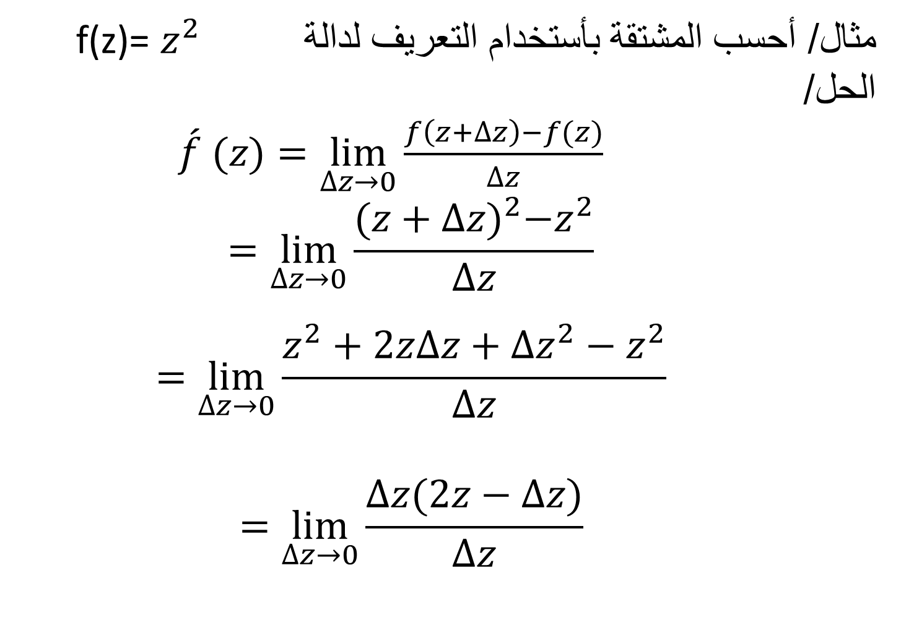
مثال/ أحسب المشتقة بأستخدام التعريف لدالة f(z)= $z^{2}$
الحل/
$\acute{f }(z)=\lim_{∆z→0}{\frac{f\left(z+∆z\right)−f(z)}{∆z} }$
$$=\lim_{∆z→0}{\frac{{(z+∆z)}^{2}−z^{2}}{∆z} }$$
$$=\lim_{∆z→0}{\frac{z^{2}+2z∆z+{∆z}^{2}−z^{2}}{∆z} }$$
$$=\lim_{∆z→0}{\frac{∆z(2z−∆z)}{∆z} }$$

Slide 6
$$=\lim_{∆z→0}\left(2z+∆z\right)$$
=2z+0
= 2z
احسب المشتقة بأستخدام التعريف Ex:
1) f(z)=$\left|z\right|$
2) f(z)=$\overline{z}$

